Slide 1
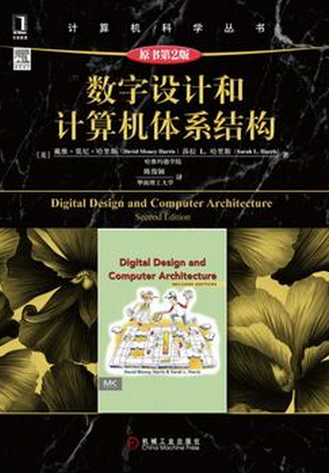
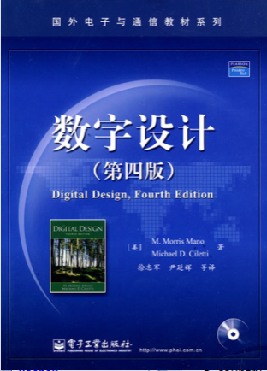
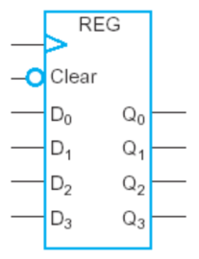

Chapter 5 数字模块 -1
数字逻辑 与 部件设计 Digital Logic & Component Design
4位寄存器
(带并行预置端)
xgsun@fudan.edu.cn

Slide 2
Contents
Registers and Counters 寄存器 和 计数器
Registers 寄存器
Shift Registers 移位寄存器
Synchronous Counters 同步计数器
Ripple Counters 行波计数器
Other Counters 其他计数器
HDL for Registers and Counters 用HDL描述寄存器和计数器

Slide 3
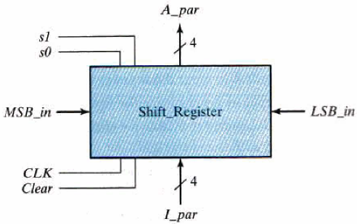
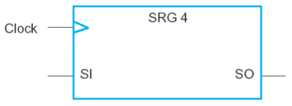
寄存器
4位寄存器
(带并行预置端)
4位移位寄存器
4位通用寄存器
计数器
二进制行波计数器
二进制同步计数器
带无效状态的计数器
BCD行波计数器
BCD同步计数器
环形计数器
扭环形计数器
Notes:
包含触发器的电路通常以电路功能命名，时序电路按功能分两类：寄存器、计数器

Slide 4
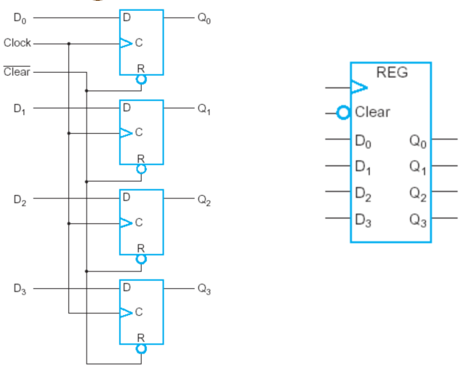
寄存器
寄存器：集成电路中非常重要的一种存储单元，通常由触发器组成。按照其用途分为基本寄存器和移位寄存器。
每次时钟上升沿， 4个输入数据并行预置到寄存器中。
预置：将信息传递给寄存器的操作。
如何单独预置？
控制时钟？控制输入端？
最简单的4位寄存器

Slide 5
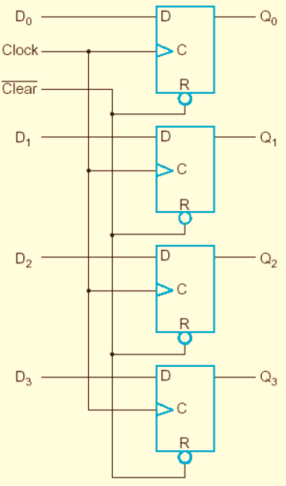
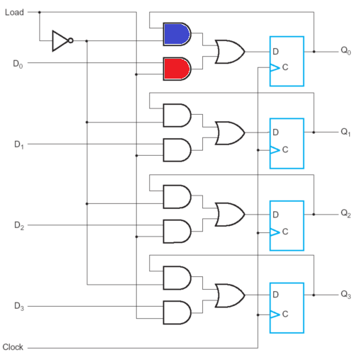

带并行预置端的寄存器
每一个时钟都将寄存器预置
预置端(1)决定哪个时钟预置
预置端(0)保持：次态$=$现态
1/0
0/1
1/0
最简单的4位寄存器

Slide 6
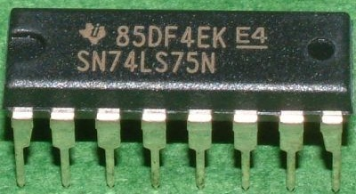
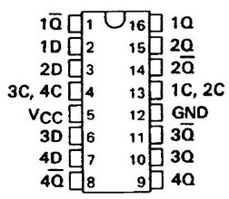
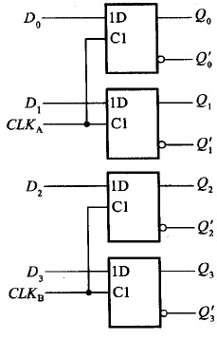

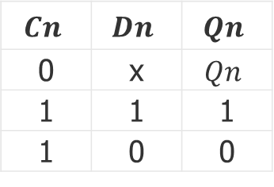
74LS75 寄存器
当控制端$C$为高电平时，$Q$输出跟随$D$变化。
当控制端$C$为低电平时，$Q$保持原值。
74LS75
$$Cn$$ | $$Dn$$ | $$Qn$$
0 | x | $$Qn$$
1 | 1 | 1
1 | 0 | 0
16引脚4路透明D锁存器

Slide 7
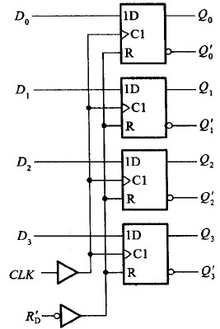
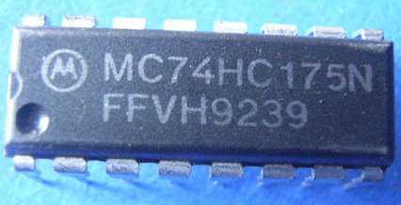
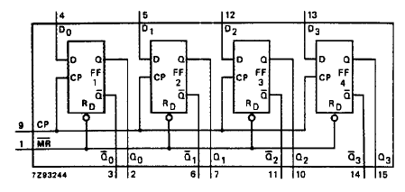
74HC175：CMOS边沿触发4位寄存器

Slide 8
Contents
Registers and Counters 寄存器 和 计数器
Registers 寄存器
Shift Registers 移位寄存器
Synchronous Counters 同步计数器
Ripple Counters 行波计数器
Other Counters 其他计数器
HDL for Registers and Counters 用HDL描述寄存器和计数器

Slide 9
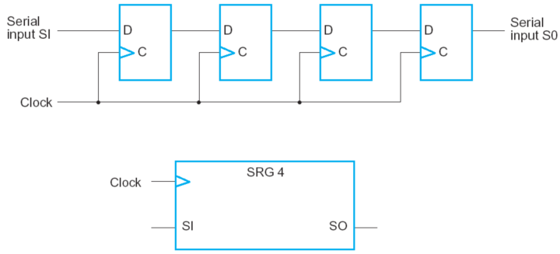
Shift Register 移位寄存器
移位寄存器：能够对信息进行单向或双向移位操作的寄存器。
单向移位：随时钟，寄存器内容一位一位地向右移。
最简单的单向移位寄存器

Slide 10
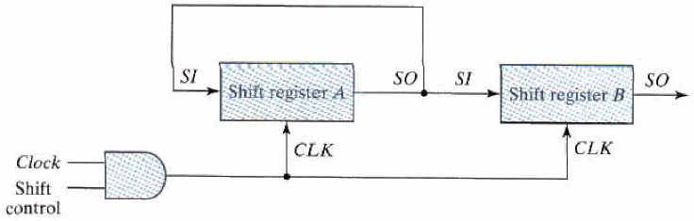
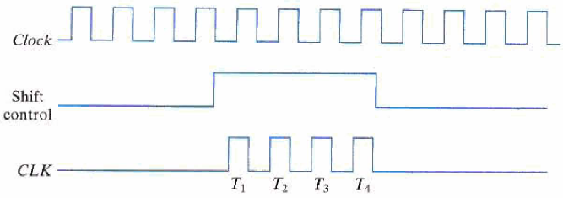
Serial vs. Parallel Modes
串行传输方式：数字系统每次只传递一位信息。
并行传输方式：所有位的信息同时进行传输。
串行传输
反馈：防止信息丢失
4位

Slide 11
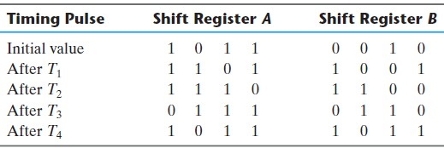
串行传输：每次只传送/移动1位信息
反馈：防止信息丢失
移位前数据

Slide 12
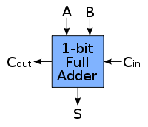
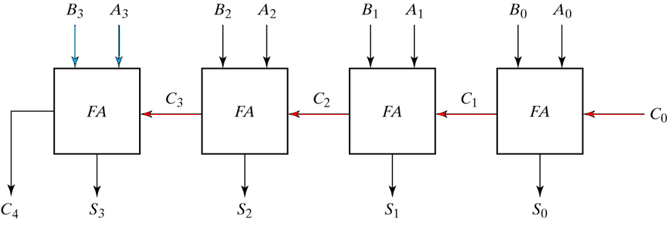


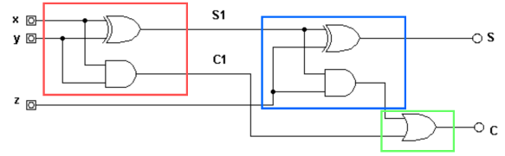
2个半加器+1个或门 = 全加器
$$S=z⊕(x⊕y)$$
$$C=xy′z+x^{′}yz+xy=z(x⊕y)+xy$$
Notes:
在组合电路中介绍了全加器，全加器数据如何来呢？

Slide 13
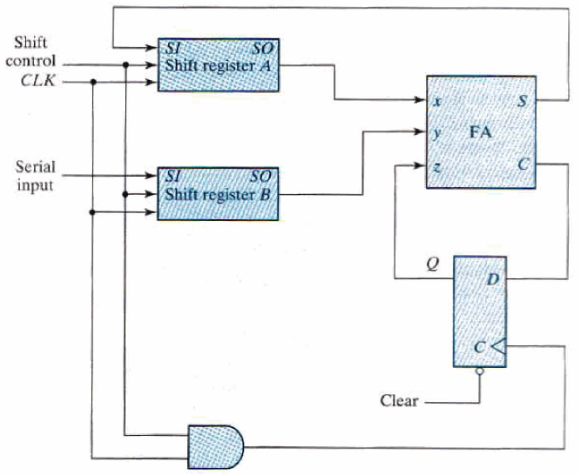
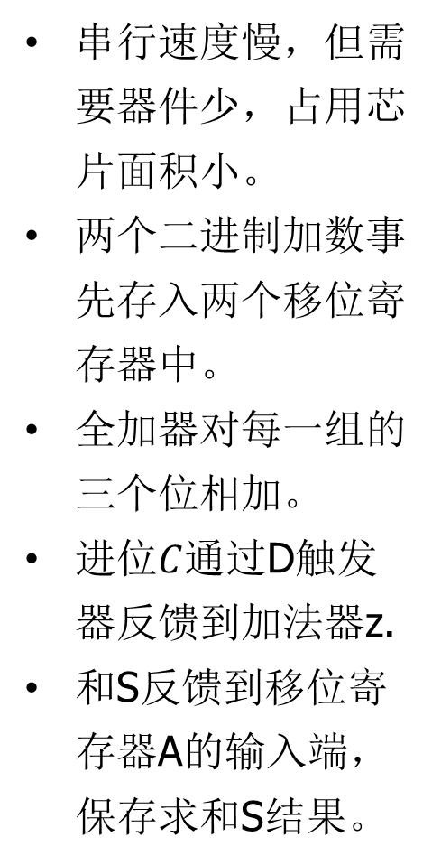
Serial Adder 串行加法器
串行速度慢，但需要器件少，占用芯片面积小。
两个二进制加数事先存入两个移位寄存器中。
全加器对每一组的三个位相加。
进位$C$通过D触发器反馈到加法器z.
和S反馈到移位寄存器A的输入端，保存求和S结果。
(仅需要一个全加器)

Slide 14
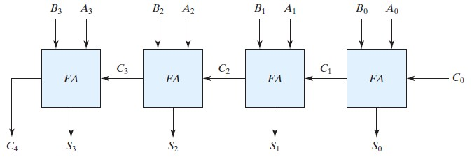
Serial vs. Parallel Adder
串行加法器采用移位寄存器；
并行加法器使用带预置端的寄存器。
串行加法器只需要一个全加器 + 存储输出进位的触发器；
并行加法器的全加器个数等于二进制的位数。
串行加法器
4位并行加法器(省略先行进位模块)

Slide 15
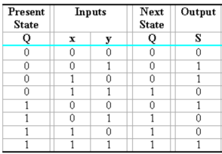
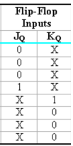
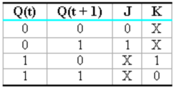

Serial Adder Design (不用全加器，而用JK触发器)

Slide 16
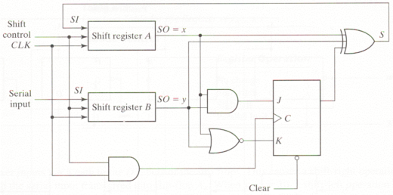
Serial Adder (JK)

Slide 17
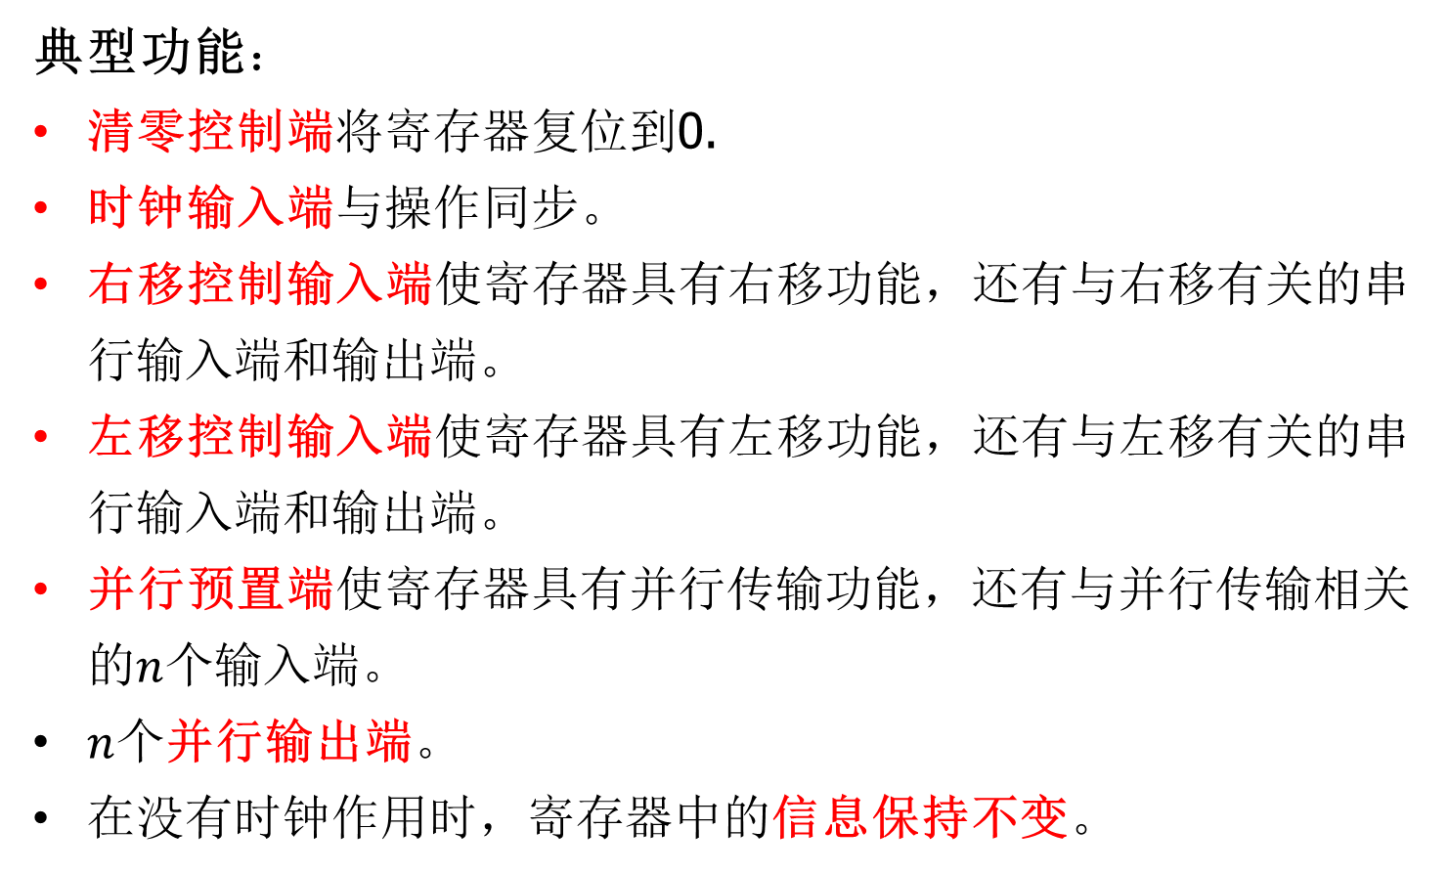
通用移位寄存器
典型功能：
清零控制端将寄存器复位到0.
时钟输入端与操作同步。
右移控制输入端使寄存器具有右移功能，还有与右移有关的串行输入端和输出端。
左移控制输入端使寄存器具有左移功能，还有与左移有关的串行输入端和输出端。
并行预置端使寄存器具有并行传输功能，还有与并行传输相关的$n$个输入端。
$n$个并行输出端。
在没有时钟作用时，寄存器中的信息保持不变。

Slide 18
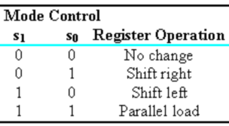
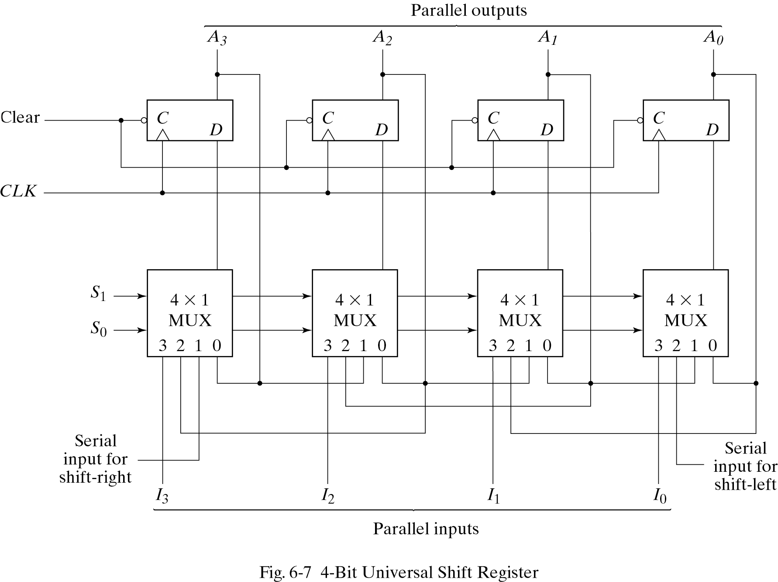
Universal Shift Register
0
1
2
3

Slide 19
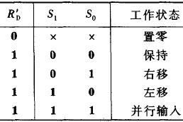
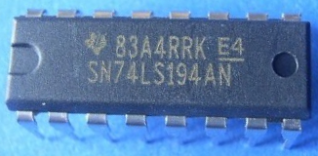
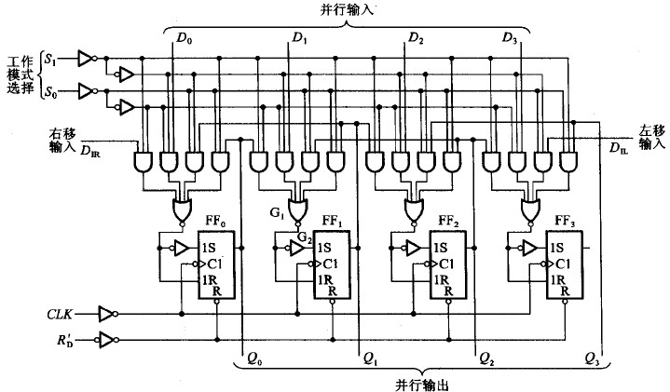
74LS194A：双向移位寄存器

Slide 20
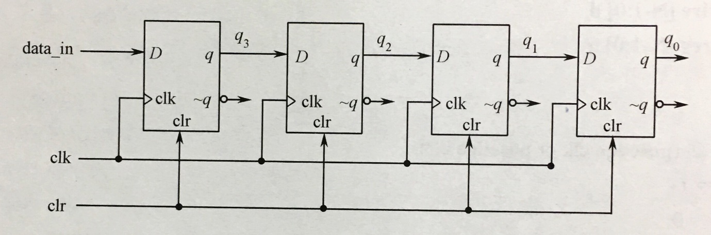
HDL 描述
行为级描述：只使用类似功能表描述寄存器功能， 无需了解电路结构。
结构级描述：需要了解由门、触发器和数据选择器构成 的电路结构，许多元件被实例化，类似逻辑电路图。
q[3] <= data_in;
q[2:0] <= q[3:1] ;
等价于：
q[3] <= data_in;
q[2] <= q[3]; //q[3]的原值赋给q[2]
q[1] <= q[2]; //q[2]的原值赋给q[1]
q[0] <= q[1]; //q[1]的原值赋给q[0]
【注】类型reg定义的变量在用赋值语句赋值一个新值之前，会保持数值不变。

Slide 21
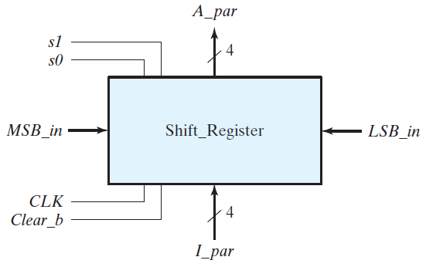
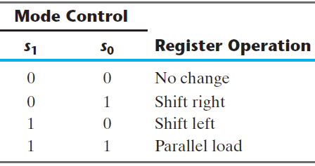
移位寄存器行为描述
module Shift_Register (output reg [3: 0] A_par, // Register output
input [3: 0] I_par, // Parallel input
input s1, s0, // Select inputs
MSB_in, LSB_in, // Serial inputs
CLK, Clear_b); // Clock and Clear
always @ ( posedge CLK, negedge Clear_b)
if (Clear_b == 0) A_par <= 4’b0000;
else case ({s1, s0})
2'b00: A_par <= A_par; // No change
2'b01: A_par <= {MSB_in, A_par[3: 1]}; // Shift right
2'b10: A_par <= {A_par[2: 0], LSB_in}; // Shift left
2'b11: A_par <= I_par; // Parallel load of input
endcase
endmodule

Slide 22
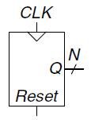
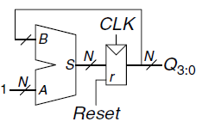
计数器 Verilog 行为级描述
module counter #(parameter N 8)
(input clk,
input reset,
output reg [N-1:0] q);
always @ (posedge clk or posedge reset)
if (reset) q <= 0;
else q <= q + 1;
endmodule
由加法器和复位寄存器构成的N位计数器

Slide 23
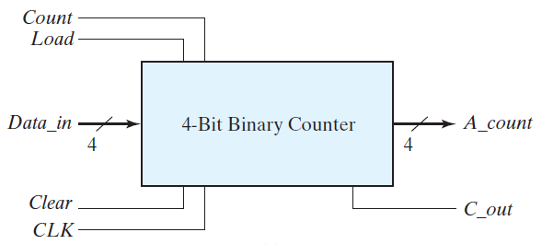
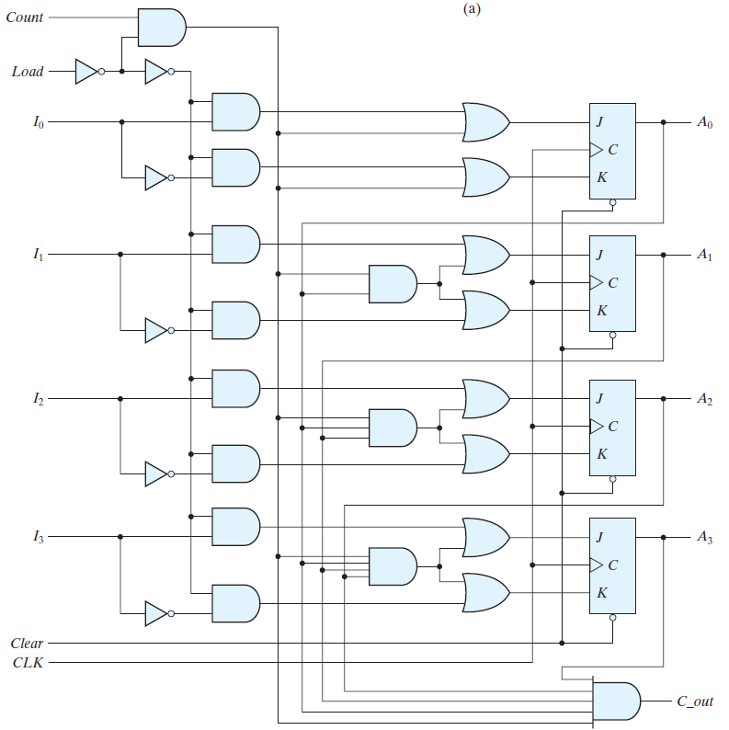
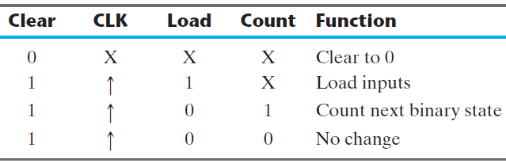
练习：同步计数器行为描述

Slide 24
练习：同步计数器行为描述
module Binary_Counter ( output reg [3: 0] A_count, // Data output
output C_out, // Output carry
input [3: 0] Data_in, // Data input
input Count, // Active high to count
Load, // Active high to load
CLK, // Positive-edge
Clear_b); // Active low
assign C_out = Count && (~Load) && (A_count == 4'b1111);
always @ ( posedge CLK, negedge Clear_b)
if (~Clear_b) A_count <= 4'b0000;
else if (Load) A_count <= Data_in;
else if (Count) A_count <= A_count + 1'b1;
else A_count <= A_count; // redundant statement
endmodule

Slide 25
作业
P175 5.13, 5.14

